Slide 1
Uygulama katmanı ve protokolları
(Uygulama+Sunum+Oturum)

Slide 2
OSI ve TCP/IP modelindeki uygulama katmanı, networkteki farklı son noktalar arasında (istemci-sunucu veya peer to peer), proseslerin (kullanıcı uygulamalarının) çalışması sürecinde yapılması gerekenlerin tanımlandığı ve uygulandığı yerdir.
Uygulama katmanındaki, uygulama programları, servisler ve protokollar “insan - bilgisayar ağı” arasında bir arayüz sağlamak içindir.
Uygulama katmanı protokollarının genel fonksiyonları:
- Mesaj türleri, örneğin talep mesajları ve cevap mesajları.
- Çeşitli mesaj türlerinin sözdizimi, yani mesajdaki alanlar ve Alanlar nasıl tanımlanacağı
- Alanların semantiği, yani bilginin anlamlandırılacağı alanı içermesi
- Bir sürecin ne zaman ve nasıl mesaj göndereceğini belirleyen kurallar ve mesajlara cevap verir
Bir web tarayıcısı veya bir e-mail penceresini açtığınızda, bir uygulama programı başlatılmış olur. (program hafızasına yüklenen bu program bir executable programdır).
Hafızaya yüklenmiş herbir uygulama programı (executable program) bir prosess olarak isimlendirilir.

Slide 3
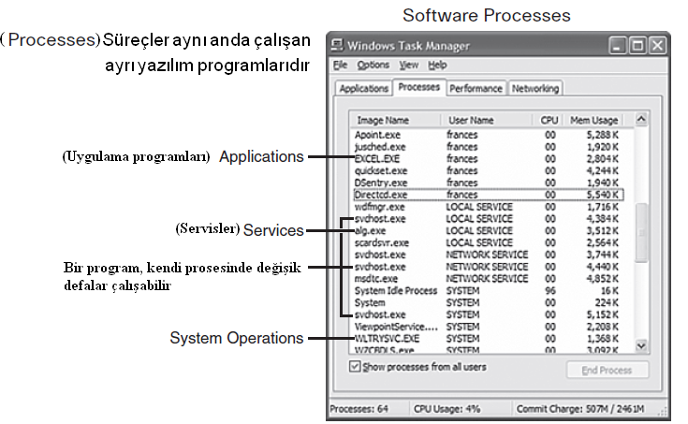
Uygulama katmanı içinde, ağa erişim sağlayan yazılım programları veya prosesler (süreçler ) iki formda bulunur: Uygulamalar ve Servisler
alg.exe: Windows işletim sisteminde "aplication layer getaway" servisidir. İnternete bağlanmak için 3. parti firewall kullanıldığı durumlarda etkendir.

Slide 4
Network-Aware Applications (Ağı tanıyan-haberdar - uygulamalar)
Ağı tanıyabilen-farkında olabilen - (Network aware application) bazı son-kullanıcı uygulama programları, uygulama katmanı protokollarını uygulayarak doğrudan doğruya düşük katmanlı protokollarla iletişim kurabilir. E-mail client programları veya web browserler bunlara en iyi örneklerdir.
Application Layer Services
(Uygulama katmanı Servisleri)
Dosya transferi veya ağ’da yazdırma sıralama işlemlerini sağlayan v.b diğer bazı programlar, ağ kaynaklarını kullanmak için uygulama katmanı servislerine ihtiyaç duyar. Bu servisler, ağ ile kullanıcı arasında bir arayüz oluşturur ve veriyi taransfer için hazırlar. Farklı tip veriler (Text, resim, video v.b) alt katmanlarda işlenebilmesi için farklı servislere (hizmetlere ) ihtiyaç duyar.
Her uygulama yazılımı veya ağ servisi, kullanılacak standartları ve veri biçimlerini tanımlamak için protokolleri kullanır. Bir servis, tanımlanmış bir şeyi yapmak üzere sağlanan bir fonksiyondur. Bir protokol ise; Servis kullanımı kurallarını sağlar. Çeşitli ağ servislerinin fonksiyonlarını anlamak için, onların işleyişini düzenleyen temel protokolleri bilmek gerekir.

Slide 5
User Applications, Services, and Application Layer Protocols
Uygulama katmanı kullanıcı (Client) uygulamaları ve servislerini gerçekleştirmek için belirlenmiş standartlara protokol denir.
Uygulama programları , kullanıcıya; mesajları oluşturmak için bir yol , araç sunar.
uygulama katmanı servisleri, ağa bir arayüz oluşturmak için vardır.
Protokolleri ise bu işlemlerin nasıl yapılacağını yöneten kuralları ve formatları sağlamak içindir.
Bir tek process, bu üç komponenetin hepsini birlikte kullanabilir. Örneğin
“Telnet”, bir uygulamadır, bir servistir, bir protokoldur.
Uygulama Katmanı Protokolleri (Uygulama katmanı için tanımlı olan prokoller), bir üst katmanda bulunan işletim sisteminin kullanıcıya sunduğu program arayüzlerine (web tarayıcı, e-mail gönderici v.b) hizmet verir. Kullanıcıya hizmet veren programın türüne göre uygulama katmanında farklı protokoller çalıştırılır. SMTP, http, SNMP V.b

Slide 6
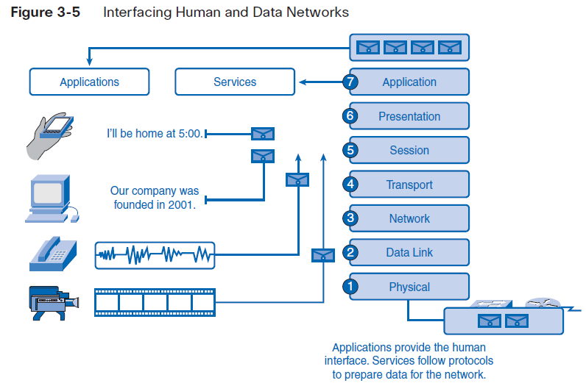

Slide 7
Uygulama Katmanı (Application Layer)
Uygulama katmanı; kullanıcılar tarafından sıkça kullanılan protokolleri içerir. Örneğin WWW’e erişimi sağlayan HTTP (HyperText Transfer Protocol) bunlardan birisidir. Bir tarayıcı (browser) bir web sayfasını görüntülemek istediğinde sunucuya istediği sayfanın ismini gönderir. Sunucu da cevap olarak o sayfayı geri döndürür.
Uygulama katmanında 2 önemli fonksiyonu yerine getirmek için yapılması gerekenler açıklanır.
1-Çok değişik uç birimlerin (farklı editör kullanan farklı ekran düzenleri, metin yazma ve silme sistemleri farklı olan) tanınmasının sağlanması. Bunun için bir SANAL AĞ UÇ BİRİMİ oluşturulur. İşte tüm uç birimlerinin tanıyabileceği bu sanal ağ uç birimi oluşturma işlemi protokolları doğurur. Tüm sanal terminal (Uç birimi) yazılımları uygulama katmanında belirlenmiştir.
2-Bu katmanın diğer bir görevi ise uç birimler arasındaki dosya transferinin sağlanmasıdır. Farklı dosya sistemleri, farklı adlandırma v.b değişik özellikler gösterebilir. İşte bu farklı sistemler arasındaki dosya transferinin sağlanması için gerekli protokoller, (e-mail v.b) bu katmanda tanımlı görevleri yapmak içindir.

Slide 8
Uygulama katmanı protokolları
Bu protokollar (SMTP, TELNET, HTTP v.b) bir üstte çalışan kullanıcı programlarına hizmet verirler. Uygulama katmanı protokollarının herbiri, biri kullanıcı (Client- hizmet alan) diğeri sunucu (server- hizmet veren) da çalışmak üzere yapılandırılır.
Web Browser, E-mail, Print Services, SIP, SSH and SCP, NFS, RTSP, Feed, XMPP, Whois, SMB; DNS; FTP; TFTP; BOOTP; SNMP;RLOGIN; SMTP; MIME; NFS; FINGER; TELNET; NCP; APPC; AFP; SMB
SMTP (Simple mail transport protocol): Ağ içerisindeki kullanıcılar arasındaki e-mail alışveriş kurallarını düzenler.
SNMP( Simple network managment protocol): Ağ içerisindeki ağ aktif cihazlarının yönetimi için kullanılan protokol.
TELNET : Uzak bağlantı şeklidir. Sistem üzerindeki bir kullanıcının başka bir sisteme bağlanarak onun terminali gibi o sistemin kullanılmasını sağlar.
FTP (File Transfer Protocol): Bir bilgisayardan başka bilgisayara dosya aktarımı için kullanılan protokol
HTTP ( hyper Text Transfer Protocol): WEB sahifelerinin alış-verişini sağlayan protokoldur.
DNS(Domain Name Server): İnternet isimlerini IP noya çeviren protokoldur.

Slide 9
Sunuş Katmanı (Presentation layer)
Alttaki katmanların bitlerle ve veri paketleriyle ilgilenen yapısının tersine sunuş katmanı gönderilen bilginin sözdizimi ve anlambilimsel yapısıyla (semantics) ilgilenir. Yani alt katmandan gelen verileri bilgi haline dönüştürür.
Değişik veri yapılarına sahip bilgisayarlar arasındaki bağlantıyı sağlamak için soyut veri yapıları tanımlamak gerekebilir. Sunuş katmanı bu soyut veri yapılarını idare eder ve üst-seviye veri yapılarının (örn. banka kayıtları) tanımlanmasını ve bilgisayarlar arasında alışverişine izin verir.
Farklı bilgisayarlar, karakterli farklı kodlamalarla kullanıyor olabilirler. Bu farklı gösterime sahip bilgisayarların iletişimini mümkün kılmak için iletişim standart kodlamayla yapılır ve gideceği yerde ise kendi kodlamasına dönüşüm yapılır (örneğin bir taraf ASCII diğer taraf UnICODE kullanabilir).
Ayrıca veri sıkıştırması, kriptografi v.b işlemler bu katmanda yapılır.
SMB, AFP, NCP, MIDI, HTML, GIF, TIFF, JPEG, ASCII,
EBCXDR, ASN.1DIC

Slide 10
Oturum Katmanı (Session Layer)
Farklı bilgisayarlardaki kullanıcıların biribirleri üzerinde oturum açması hizmetini düzenler.
Trafiğin tek veya çift yönlü olmasını düzenler.
İletişimin senkronizasyonunu sağlar. Yani bir iletişimin kopmasından sonra iki tarafın kaldıkları yerden iletişime devam edebilmeleri için bir sağlama noktası (checkpoint) kullanma), vs.
TLS, SSH, X.225, RPC, NetBIOS, ASP, Winsock, BSD

Slide 11
TCP-IP modelindeki uygulama kartmanı da OSI’nin ilk üç katmanının görevlerini tarif eder.

Slide 12
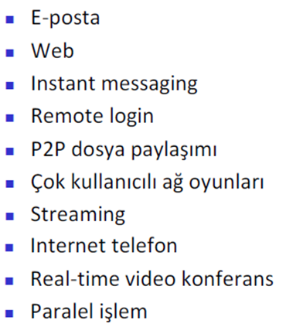
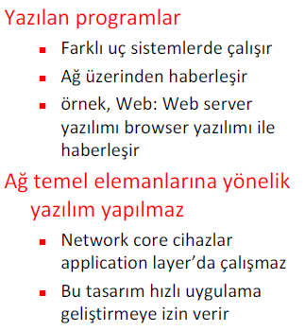
Bazı Ağ Uygulamaları
Ağ Uygulaması oluşturma

Slide 13





Uygulamalar ve uygulama tabanlı protokoller
Uygulama: haberleşen, dağılmış süreçler’dir.
  “kullanıcı-Client” olarak bilgisayar ağlarında çalışırlar
  uygulamaları yerine getirmek üzere mesaj değişimi
  ör: e-posta, ftp, Web
Uygulama katmanı protokolları
  uygulama katmanının bir parçasıdırlar
  alt katman protokollarınca sağlanan haberleşme servislerini kullanırlar (TCP,UDP)
uygulama
aktarım
ağ
veri hattı
fiziksel
uygulama
aktarım
ağ
veri hattı
fiziksel
uygulama
aktarım
ağ
veri hattı
fiziksel

Slide 14
Uygulama Mimarileri
Client-Server (İstemci –Sunucu)
Peer-To-Peer ( Eş düzey)
Hibrid (C-S, P2P)

Slide 15
Kullanıcı-Sunucu
Ağ uygulamaları iki kısımdan oluşabilir:
kullanıcı(Client) ve servis sağlayıcı (sunucu - server)
Kullanıcı (İstemci-client):
Sunucu ile ilk irtibatı kurar
(“ilk konuşan”)
Sunucudan bir servis, hizmet ister,
İsemcinin IP adresi dinamik olabilir.
Biribirine doğrudan bağlı değil
Ör:, WWW sayfası, e-posta gönderme
uygulama
aktarım
ağ
veri hattı
fiziksel
istek
Sunucu (Server):
Kullanıcıya istediği servisi sağlar
Her zaman açık
Sunucunun IP adresi sabittir.
Ölçekleme için çok sayıda sunucu
Ör:,istenilen WWW sayfasını gönderir, alınan e-postayı alır, saklar
cevap
uygulama
aktarım
ağ
veri hattı
fiziksel

Slide 16
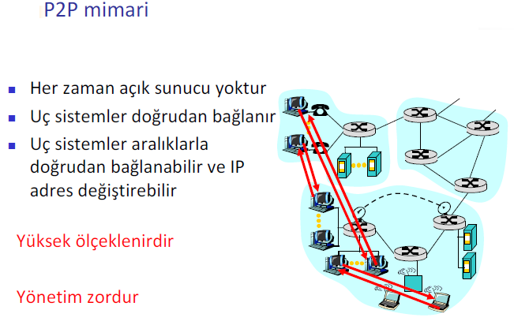

Slide 17
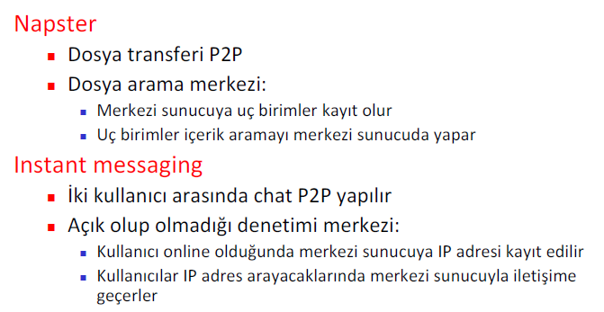
Hibrid (C-S, P2P)

Slide 18
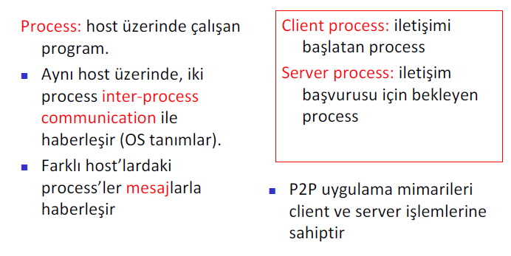
Uygulama oluşturma Süreci
İşlemlerin İletişimi (Process comunications)

Slide 19
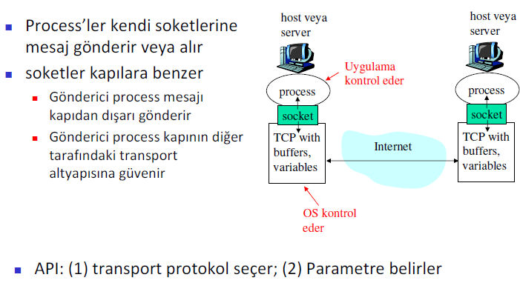
Soketler

Slide 20
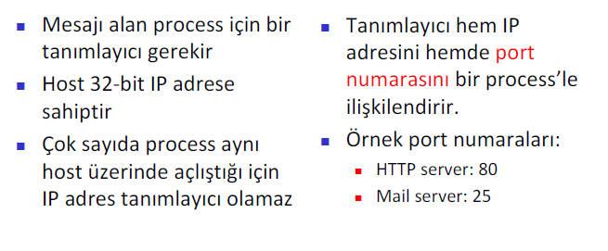
Process Adresleme

Slide 21
Uygulama katmanı protokolleri (devam)
API: uygulama program arayüzü
(application programming interface)
Uygulama ve aktarım (transport) katmanı arasında arabirimleri tanımlar
soket: Internet API
  İki süreç sokete veri göndererek ve soketten veri okuyarak haberleşirler
Soru: haberleşen süreçler birbirlerini nasıl “tanıyabilirler” ?
  IP adres: başka süreçleri de çalıştırabilen ana sistemin (host) IP adresi
  “port numarası” – ana sistemlere gelen mesajların hangi lokal süreçlere gönderilmesi gerektiğini belirlemesinde yardımcı olur

Slide 22
Sürec’in (Process) ihtiyaç duyduğu aktarım (ulaşım) servisi nedir?
Bilgi kaybı
bazı uygulamalar (ör., audio) kayıplara karşı çok hassas değildir
diğer uygulamalar (ör., dosya aktarımı, telnet) %100 güvenilir bilgi aktarımı gerektirir
Band genişliği
bazı uygulamalar (ör., multimedya) en az miktarda band genişliği gerektirir
diğer uygulamalar (“elastik uygulamalar”) ne kadar band genişliği mevcut ise o kadar kullanabilirler
Zamanlama
bazı uygulamalar (ör., Internet telephony, interaktif oyunlar) efektif olabilmek için küçük gecikmelere ihtiyaç duyarlar

Slide 23
Bazı genel uygulamaların aktarım(transport) servisi gereklilikleri
Uygulama
Dosya aktarımı
e-posta
Web dökümanları
Gerçek zaman
audio/video
kaydedilen audio/video
interaktif oyunlar
Finansal uygulamalar
Bilgi Kaybı
kayıpsız
kayıpsız
tolerans
tolerans
tolerans
tolerans
kayıpsız
Band genişliği
elastik
elastik
elastik
audio: 5Kb-1Mb
video:10Kb-5Mb
yukarıda ki gibi
~ Kbps daha fazla
elastik
Zamana duyarlılık
yok
yok
yok
var, ~100 msec
var, birkaç sec
var, ~100 msec
Var ve yok

Slide 24
Internet aktarım protokol servisleri
TCP servisi:
Bağlantı yönlendirilmiş: kullanıcı ve sunucu arasında bağlantı kurulması gereklidir
Güvenilir aktarım: gönderen ve alan süreçler arasında güvenilir aktarım
akış kontrolu
tıkanıklık kontrolu
sağlamadıkları: zamanlama, gecikme, minimum (en az) aktarım hızı, band genişliği
UDP servisi:
Alıcı ve gönderen süreçler arasında güvenilir olmayan bilgi aktarımı
sağlamadıkları: güvenilirlik, akış kontrolu, tıkanıklık kontrolu, zamanlama, veya band genişliği

Slide 25
Internet uygulamaları: uygulama, aktarım protokolları RFC(Request of Comments)
Uygulama
katmanı protokolu
smtp [RFC 821]
telnet [RFC 854]
http [RFC 2068]
ftp [RFC 959]
özel
(ör., RealNetworks)
NSF
özel
(ör., Vocaltec)
Aktarım (transport) protokolu
TCP
TCP
TCP
TCP
TCP veya UDP
TCP veya UDP
UDP
Uygulama
e-posta
uzak terminal erişim
Web
Dosya aktarımı
streaming multimedia
uzak dosya servis sağlayıcı
Internet telefon

Slide 26
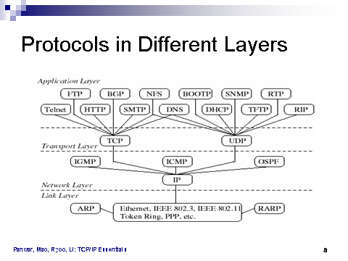

Slide 27
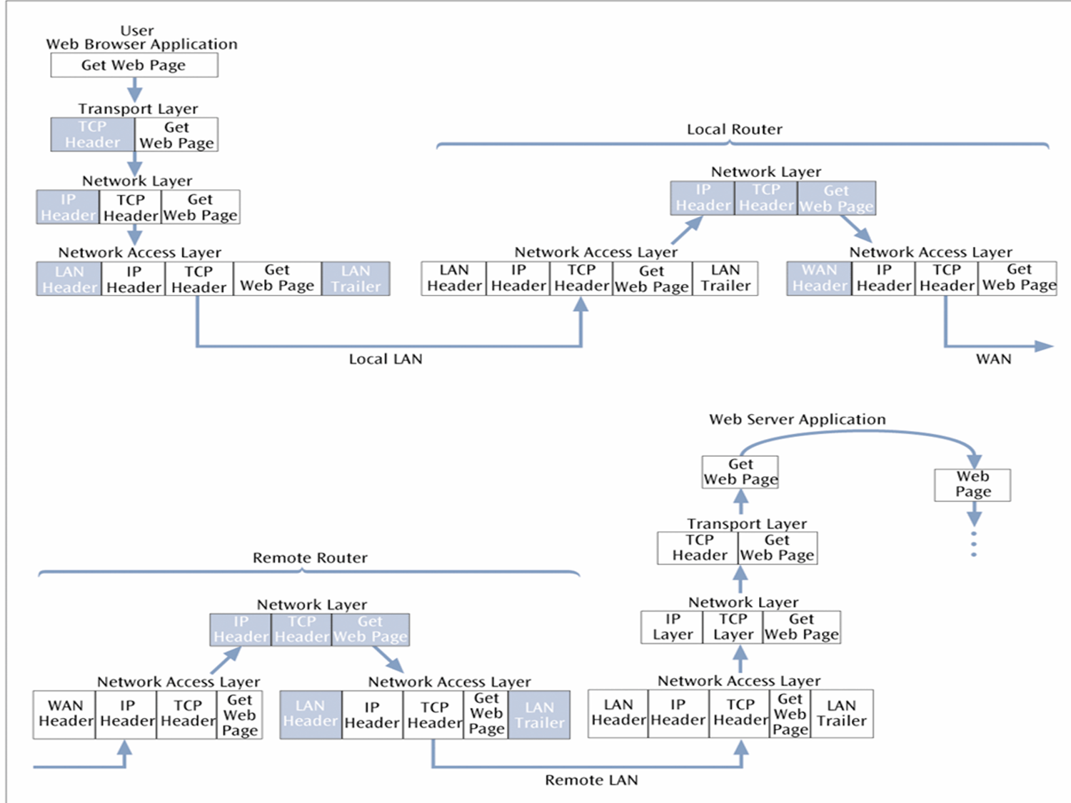
Hatırlatma notu
HTTP ( Hypertext Transfer Protocol,) Herhangi bir kaynaktan dağıtılan ve ortak kullanıma açık olan hiperortam bilgi sistemleri için uygulama seviyesinde bir iletişim protokoludur. İnternette sunucular ve son kullanıcılar arasında bilgilerin nasıl aktarılacağına dair kurallar ve yöntemleri düzenleyen bir sistemdir.
World Wide Web (Kısaca web); Uygun protokoller kullanarak haberleşen yazılımların çalıştırıldığı, internet üzerindeki sistemler topluluğu. Genellikle TCP / IP kullanılır.
• Kullanıcı bir yerden başlar ve diğer yerlerle ve kaynaklara bağlantı kurar.
• Bu işlemlerin yerine getirilmesi için üç farklı yazılıma ihtiyaç vardır:
– Server (hizmet sağlayıcı)
– Web sayfası
– Kullanıcı yazılımı, tarayıcı (browser)
URL nedir? (Universal Resource Locator ): Web sayfalarına link bağlantıları için kullanılır. URL; protokol, kullanıcı ismi (şifresi -genellikle ihmal edilir), sistem ismi, yeri, istenilen dosyanın ismi gibi bilgileri sağlar.
http://www.comu.edu.tr/index.html
Hypertext nedir? Dokümanın herhangi bir bölgesine veya diğer dokümanlara linkler sağlayan bir uygulamadır.
• Dokümanı baştan sonra incelemek yerine, dokümanın belirli bölgelerine linkler yardımıyla geçme imkanı sağlar.

Slide 28
Web: http protokolu
http: hypertext aktarım protokolu
Web uygulama katmanı protokolu
kullanıcı/sunucu modeli
  Kullanıcı: WWW nesnelerini isteyen, alan ve gösteren “browse” tarayıcı
  Sunucu: Web sunucusu isteklere karşılık olarak nesneleri gönderir.
http1.0: RFC 1945
http1.1: RFC 2068
http istek
PC
Explorer
http cevap
http istek
Server
NCSA Web
sunucusu
http cevap
Mac
Navigator

Slide 29
http protokolu: (devam)
http: TCP aktarım servisi:
kullanıcı, sunucu ile port 80 üzerinden TCP bağlantısını (soket oluşturur) kurar
sunucu kullanıcının TCP bağlantısını kabul eder
tarayıcılar arasında (http kullanıcı) ve WWW sunucu (http servis sağlayıcı) arasında http mesajları (uygulama katmanı protokol mesajları) değiştirilir
TCP bağlantısı kapatılır
http önceki bağlantılardaki durumları gözönüne almaz
sunucu daha önceki kullanıcı istekleri hakkında bilgi saklamaz
farkli olarak
daha önceki durumları gözönünde bulunduran protokoller karmaşıktır!
geçmiş (durumlar) muhafaza edilmelidir
sunucu/kullanıcı bağlantısı kopar ise son bağlantı durumları tutarsız olabilir ve yeniden oluşturulmalıdır

Slide 30
URL(Uniform Resource Locators) Kavramı
İnternet üzerindeki sunucu bilgisayarlarda milyonlarca web sayfası, milyonlarca dosyalara nasıl ulaşılacak? Nerde olduğunu bilmediimiz bir sunucudaki web sayfasına nasıl ulaşıyoruz?
Web, web sayfalarını ve diğer kaynakları tanımlamak için URL (Uniform Resource Locators) adında bir şema kullanır. Bir URL şemasında neler bulunur?
http://www.mbe.com.tr/mbe/yapı.html
Bu URL’de bizi World Wide Web birliğindeki bir web sayfasına götüren kısımlar
➢ Kullanılan protokol HTTP’dir
➢ Tam domain adı “www.mbe.com.tr”
➢ Dizin “mbe”
➢ Alınacak dosya “yapı.html”
Çoğu zaman yalnızca tam domain ismi kullanılır. Web sunucular domain ismi ile
çağırılan web sayfalarında otomatik olarak “index.html, default.html, home.htm, index.htm” sayfalarından hangisi varsayılan olarak belirlenmişse o dosyayı getirir. Bu nedenle çoğu zaman dosya adı yazmadan yalnızca http://www.mbe.com.tr yazmamız yeterli olmaktadır.

Slide 31
http örneği
kullanıcının URL girdiğini varsayalım www.someSchool.edu/someDepartment/home.index
(text, 10 adet jpeg
Görüntü içerebilir)
1a. http kullanıcısı TCP bağlantısını http servis sağlayıcısına (süreç) www.someSchool.edu adresinde başlatır. Port 80 http servis sağlayıcısı için kullanılır.
1b. http sunucusu www.someSchool.edu ana sistemdeki http sunucusu port 80 de TCP bağlantısını kabul eder ve kullanıcıyı bilgilendirir.
2. http kullanıcısı http istek mesajını (URL de dahil) TCP bağlantı soketine gönderir
3. http sunucusu istek mesajını alır, cevap mesajını istenilen dokuman ile (someDepartment/home.index), sokete yollar
zaman

Slide 32
http örneği (devam)
4. http sunucusu TCP bağlantısını kapatır.
5. http kullanıcısı, html dosyası, ve diğer html dosyalarını içeren cevap mesajını alır. html dosyasını ayırarak bağlantılı 10 adet jpeg nesnelerini bulur
zaman
6. 1-5 adımları her 10 jpeg nesnesi için tekrarlanır
Devamsiz (surekli olmayan) baglantilar: her TCP baglantisinda bir nesne
  Bazi tarayicilar eszamanli olarak bircok baglanti olusturabilir – bir nesne icin bir baglanti
  surekli baglantilar: bircok nesne bir TCP baglantisinda aktarilabilinir

Slide 33
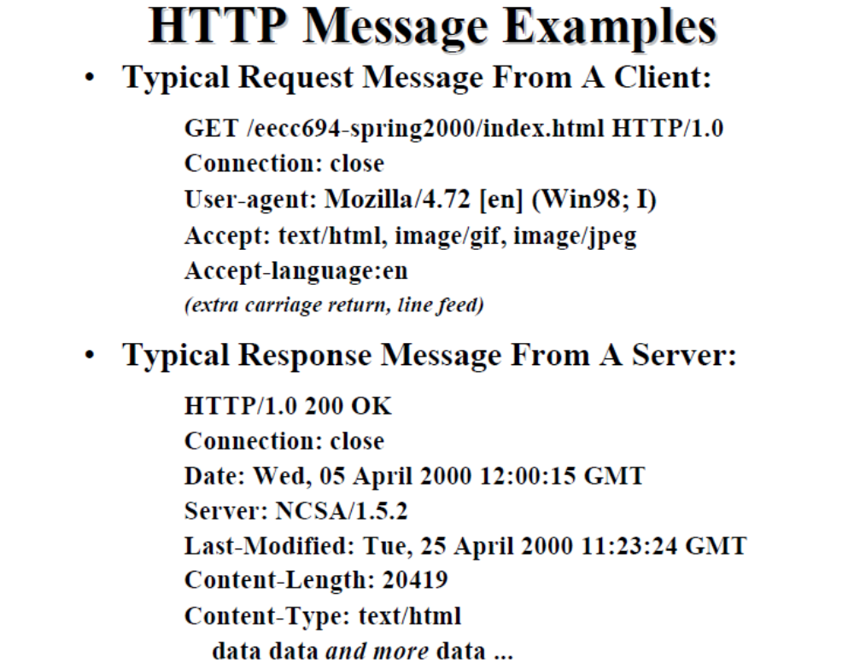

Slide 34
http mesaj formatı: istek
iki tür http mesajı: istek, cevap
http istek mesajı:
  ASCII (okunabilir format)
istek satırı
(GET, POST,
HEAD komutları)
GET /somedir/page.html HTTP/1.0
User-agent: Mozilla/4.0
Accept: text/html, image/gif,image/jpeg
Accept-language:fr
(yeni boş satır)
başlık
satırları
satır değiştirme,
mesajın sonunu
Belirten yeni satır

Slide 35
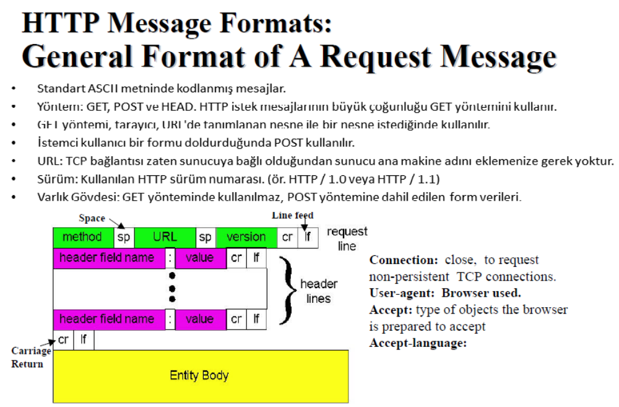
http istek mesajı: genel format

Slide 36
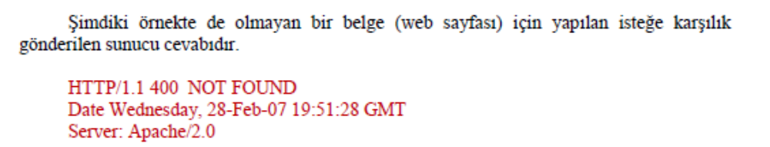
http mesaj formatı: cevap
durum satırı
(protokol
durum kodu
durum cümlesi)
HTTP/1.0 200 OK
Connection: close
Date: Thu, 06 Aug 1998 12:00:15 GMT
Server: Apache/1.3.0 (Unix)
Last-Modified: Mon, 22 Jun 1998 …...
Content-Length: 6821
Content-Type: text/html
data data data data data ...
başlık
satırları
veri, örneğin,
istenilen
html dosyası

Slide 37
http cevap durum kodları
Sunucu-> kullanıcı cevap mesajının ilk satırında.
Bazı örnek kodlar:
200 OK
  istek başarılı, istenilen nesne bu mesajın sonrasında
301 Moved Permanently
  istenilen nesne yer değiştirdi, yeni konumu bu mesajın devamında belirtildi (Konum:)
400 Bad Request
  İstek mesajı servis sağlayıcı tarafından anlaşılmadı
404 Not Found
  istenilen doküman bu servis sağlayıcıda bulunamadı
505 HTTP Version Not Supported

Slide 38
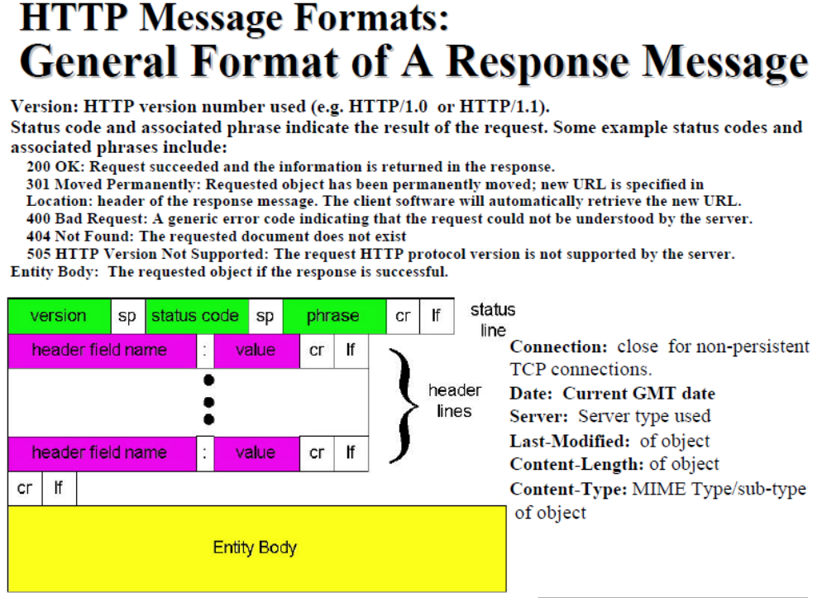

Slide 39
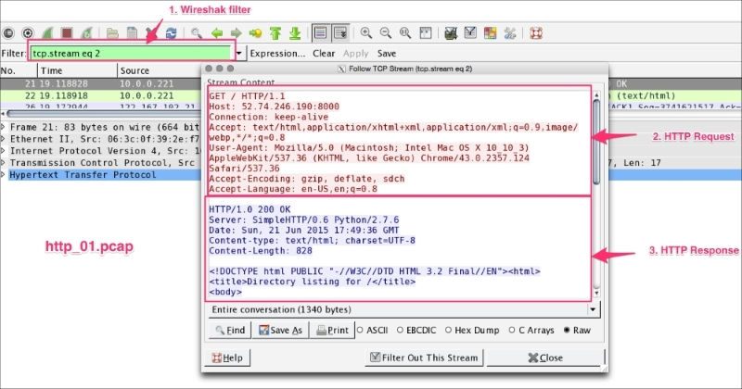

Slide 40
Web Cep Bellekleri (vekil (proxy) sunucu)
Amaç: kullanıcı isteğini asıl sunucuya erişmeden sağlamak
Kullanıcı tarayıcıyı ayarlar: web cep belleği üzerinden ulaşır
kullanıcı tüm http isteklerini web cep belleğine gönderir
  istenilen web cep belleğinde ise: web cep belleği istenilen sağlar
  değil ise web cep belleği asıl sunucudan ister ve sonra kullanıcıya istenileni gönderir
asıl
sunucu
Proxy
sunucu
http istek
http istek
kullanıcı
http cevap
http cevap
http istek
http istek
http cevap
http istek
kullanıcı
asıl
sunucu

Slide 41
Neden Web Cep Belleği?
Varsayım: cep bellek kullanıcıya “yakın” ise (örneğin., aynı ağ (network) içinde ise)
daha az cevap süresi: cep bellek kullanıcıya “daha yakın”
uzakta olan sunuculara olan trafiği azaltır
  kurumsal/yerel ISP ağ çıkışındaki bağlantı genellikle dar gecit yapisindadir (bottleneck)
asıl
sunucular
Internet
1.5 Mbps
erişim bağlantısı
kurumsal
ağ
10 Mbps LAN
Kurumsal
ön bellek (cache)

Slide 42

ftp: dosya transfer protokolu
FTP
kullanıcı
arayüz
FTP
kullanıcı
dosya aktarımı
FTP
sunucu
Ana sistemdeki
kullanıcı
yerel dosya
sistemi
dosya
sistemi
Ana sisteme veya ana sistemden dosya aktarımı
Kullanıcı/sunucu modeli
  kullanıcı: transferi başlatan taraf (uzak dosya sistemine ya da sisteminden)
  sunucu: uzaktaki ana sistem (remote host)
ftp: RFC 959
ftp sunucu: port 21

Slide 43
ftp: ayrık kontrol, veri bağlantıları
ftp kullanıcısı ftp sunucusnu port 21 üzerinden aktarım protokolu olarak TCP’yi belirleyerek temasa geçer
İki paralel TCP bağlantısı açılır:
  kontrol: kullanıcı ve sunucu arasında komutlar, cevaplar değiştirilir.
    “band kontrolu dışında”
  veri: sunucudan veya sunucuya dosya verileri
ftp sunucusu “durumu” korur: kılavuz kütük (directory), önceden doğrulama (authentication)
TCP kontrol bağlantısı
port 21
FTP
kullanıcı
TCP veri bağlantısı
port 20
FTP
sunucu

Slide 44
ftp komutları, cevapları
Örnek komutlar:
ASCII metin olarak kontrol kanalı üzerinden gönderilir
USER kullanıcı ismi
PASS şifre
LIST bulunulan directory içerisinde dosyaların listesini verir
RETR dosya ismi dosyayı (gets) alır
STOR dosya ismi dosyayı ana sisteme (host) saklar (puts)
Örnek dönüş kodları
durum kodu ve cümlesi (http’de olduğu gibi)
331 Username OK, password required
125 data connection already open; transfer starting
425 Can’t open data connection
452 Error writing file

Slide 45
E-posta
E-posta, yazma ortamı sunan bir yardımcı program aracılığıyla yazılır; daha sonra uygulama katmanında SMTP protokolüne gönderilir.
Burada alıcı ve gönderici adresleri yazıldıktan sonra, hazırlanan mektup bir alt katmana, yani ulaşım katmanına gönderilir.

Slide 46
Elektronik Posta
dışarı giden
mesaj kuyruğu
Üç temel bileşen:
kullanıcılar
posta sunucuları
Basit posta akatarım (simple mail transfer) protokolu”
User Agent (Kullanıcı arayüzü)
“posta okuyucusu”
Posta mesajlarını düzenleyen, yazan, okuyan
örneğin, Eudora, Outlook, elm, Netscape Messenger
giden, gelen mesajları sunucuda saklama
kullanıcı posta kutusu
user
agent
posta
sunucusu
user
agent
SMTP
posta
sunucusu
user
agent
SMTP
SMTP
posta
sunucusu
user
agent
user
agent
user
agent

Slide 47
Elektronik Posta: posta sunucuları
Posta Sunucuları
posta kutusu kullanıcı için (okunmak üzere) gelen mesajları bulundurur
mesaj posta mesajları (gönderilmek üzere) kuyruğu
smtp protokolu e-posta mesajları göndermek için posta servis sağlayıcıları arasında
  “kullanıcı”: gönderici posta sunucusu
  “sunucu”: posta alan sunucu
user
agent
posta
sunucusu
user
agent
SMTP
posta
sunucusu
user
agent
SMTP
SMTP
posta
sunucusu
user
agent
user
agent
user
agent

Slide 48
Elektronik Posta: smtp [RFC 821]
Kullanıcıdan sunucuya eposta mesajlarını güvenilir bir şekilde aktarmak üzere tcp kullanılır, port 25
doğrudan aktarım: gönderici sunucudan alıcı sunucuya
Aktarımın üç aşaması
  el sıkışması (handshaking, (greeting))
  mesajların aktarılması
  bitiş
komut/cevap etkileşimi
  komutlar: ASCII text
  cevap: durum kodu ve cümle

Slide 49
Örnek smtp etkileşimi
S: 220 hamburger.edu
C: HELO crepes.fr
S: 250 Hello crepes.fr, pleased to meet you
C: MAIL FROM: <alice@crepes.fr>
S: 250 alice@crepes.fr... Sender ok
C: RCPT TO: <bob@hamburger.edu>
S: 250 bob@hamburger.edu ... Recipient ok
C: DATA
S: 354 Enter mail, end with "." on a line by itself
C: Do you like ketchup?
C: How about pickles?
C: .
S: 250 Message accepted for delivery
C: QUIT
S: 221 hamburger.edu closing connection

Slide 50
smtp: özet
http ile karşılaştırma:
http: pull
email: push
Her ikisi de ASCII komut/cevap etkileşim, durum kodlarına sahiptir
http: dosya içerisinde birçok nesne farklı bağlantılar ile gönderilir
smtp: birçok nesnebir tek bağlantı ile gönderilir

Slide 51
Posta mesaj formatı
smtp: e-posta mesajlarini degistirmek uzere protokol
RFC 822: metin mesaj formati icin standart:
Baslik satirlari, ornegin,
  To:
  From:
  Subject:
  smtp komutlarindan farkli!
metin kismi
  “mesaj”, ASCII karakterleri kullanarak
başlık
boş
satır
metin

Slide 52
Mesaj formatı: multimedya uzantıları
MIME: multimedia mail extension, RFC 2045, 2056
Mesaj başlığındaki ilave satırlar MIME içerik bilgisini verir
From: alice@crepes.fr
To: bob@hamburger.edu
Subject: Picture of yummy crepe.
MIME-Version: 1.0
Content-Transfer-Encoding: base64
Content-Type: image/jpeg
base64 encoded data .....
.........................
......base64 encoded data
MIME sürümü
veriyi cözmek
için kullanılan metod
multimedya veri tipi
parametre belirtilmesi
cözülmüş veri

Slide 53

Posta erişim protokolleri
SMTP
SMTP
POP3 veya
IMAP
user
agent
user
agent
gondericinin
posta sunucusu
alicinin posta
sunucusu
SMTP: alıcının sunucusuna teslimat/saklama
Posta erişim protokolu: sunucudan yeniden alınması
  POP: Post Office Protocol [RFC 1939]
    yetkilendirme (agent <-->server) ve aliş (download)
  IMAP: Internet Mail Access Protocol [RFC 1730]
    daha fazla özellikler (daha fazla karışık)
    sunucuda saklanan mesajlarin düzenlenmesi

Slide 54
POP3 protokolu
S: +OK POP3 server ready
C: user alice
S: +OK
C: pass hungry
S: +OK user successfully logged on
dogrulama sureci
kullanıcı komutları:
  user: kullanıcı ismini belirtme
  pass: şifre
sunucu cevaplari
  +OK
  -ERR
aktarım süreci, kullanıcı:
list: mesaj sayılarının listesi
retr: meşajları sayısı ile alınması
dele: silme
quit
C: list
S: 1 498
S: 2 912
S: .
C: retr 1
S: <message 1 contents>
S: .
C: dele 1
C: retr 2
S: <message 1 contents>
S: .
C: dele 2
C: quit
S: +OK POP3 server signing off

Slide 55
DNS: Domain Name System
Domain Name System(Alan İsimlendirme Sistemi):
Dağıtılmış veri yapısı
birçok isim sunucusunun hierarşik (sıra) düzeninde uygulanırlar
Uygulama katmanı protoklou
ana sistem, yönlendiriciler, isim servis saglayıcıları isimleri çözmek üzere haberleşirler (adres/isim dönüşümü)
  not: çekirdek İnternet fonksiyonu, uygulama katmanı protokolu olarak uygulanır
  ağ “uç”’larında kompleks yapı
Kişiler: birçok tanımlayıcı:
  Sosyal Güvenlik Numarası, isim, pasaport #
İnternet anasistemleri, yönlendiriciler(router):
  IP adresi (32 bit) – veri akışını adreslendirmek için kullanılırlar
  “isim”, örneğin, gaia.cs.umass.edu – kişiler tarafından kullanılırlar
  Soru: IP adresleri ile isimler arasında dönüşüm ?

Slide 56
DNS isim servis sağlayıcıları
servis sağlayıcılarının hepsi isim-IP adresleri dönüşümüne sahip değildirler
yerel isim servis sağlayıcılar:
  her ISP, şirket yerel (default) isim servis sağlayıcıya sahiptir
  ana sistem DNS isteği ilk olarak yerel isim servis sağlayıcıya gider
otoriter (authoritative) isim servis sağlayıcıları:
  ana sistem için: bu ana sistemin IP adreslerini, isim bilgilerini saklar
  bu ana sistem için isim/adres dönüşümünü gerçekler
Neden DNS tek merkezli olamaz?
tek noktada hata oluşması
trafik hacimi
uzak merkezi veri tabanı
bakım
ölçeklendirme yapılamaz!

Slide 57

DNS: Root isim servis sağlayıcıları
isim/IP adres dönüşümünü çözemeyen yerel isim servis sağlayıcıları tarafından aranırlar
root isim servis sağlayıcıları:
  isim dönüşümü bilinmiyor ise (authoritative) isim servis sağlayıcılarına başvururlar
  dönüşümü sağlar
  yerel isim servis sağlayıcılarına dönüşümü gönderir
a NSI Herndon, VA
c PSInet Herndon, VA
d U Maryland College Park, MD
g DISA Vienna, VA
h ARL Aberdeen, MD
j NSI (TBD) Herndon, VA
k RIPE London
i NORDUnet Stockholm
m WIDE Tokyo
e NASA Mt View, CA
f Internet Software C. Palo Alto, CA
dünya genelinde 13 adet root isim servis sağlayıcı
b USC-ISI Marina del Rey, CA
l ICANN Marina del Rey, CA

